Slide 1
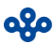
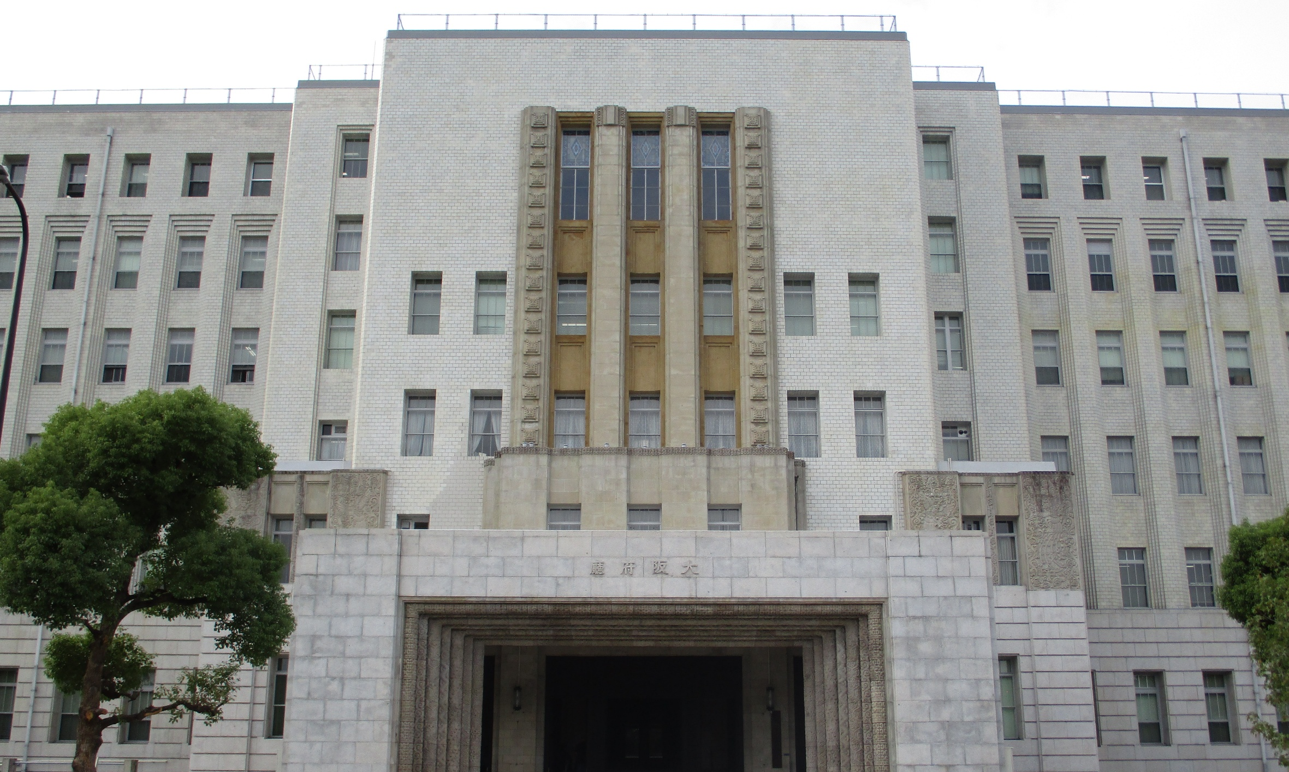
大阪府の財務諸表（概要版）
令和８年10月 大阪府会計局
大阪府庁本館 外観
大阪府庁舎 本館ホール

Slide 2
目次
Ⅰ. はじめに・・・・・・・・・・・・・ ・・・・・・・・・・・・・・・２
Ⅱ. 大阪府の財務諸表・・・・・・・・・・・・・ ・・・・・・・・・・・３
１. 財務諸表の構成
２. 作成基準日
Ⅲ. 貸借対照表・・・・・・・・・・・・・ ・・・・・・・・・・・・・・４
Ⅳ. 行政コスト計算書・・・・・・・・・・・・・ ・・・・・・・・・・・７
Ⅴ. キャッシュ・フロー計算書・・・・・・・・・・・・・ ・・・・・・・８
Ⅵ. 財務状況の推移・・・・・・・・・・・・・ ・・・・・・・・・・・・９
Ⅶ. 事業類型別の財務諸表の特色・・・・・・・・・・・・・ ・・・・・１３
Ⅷ. その他・・・・・・・・・・・・・・・・・・・・・・・・・・・ ・１４
参考. 他自治体との財務諸表の指標比較（統一的な基準による財務書類）・ １６

Slide 3

Ⅰ．はじめに
官庁会計制度は、現金収支を基準としており、予算の使途を明確に示せるうえ、仕組みがシンプルで分かりやすいという利点があります。しかし、資産や負債などのストック情報や、事業ごとのフルコストを把握できないという課題もあります。そこで大阪府では、平成23年度決算から、企業会計の考え方である「複式簿記・発生主義」を取り入れた新公会計制度を導入しました。
大阪府の会計制度
官庁会計制度
単式簿記：一つの取引について、 現金の収支のみを記録する
簿記手法のこと。
現金主義：現金の収支の事実により、記録する考え方のこと。
新公会計制度
複式簿記：一つの取引について、二つの側面から捉え記録する簿記手法のこと。
発生主義：現金の収支にかかわらず、取引発生の事実に基づき、
費用や収益を計上する考え方のこと。
官庁会計制度
新公会計制度
・単式簿記
・現金主義
・複式簿記
・発生主義
貸借対照表
行政コスト計算書
決算書
財務諸表
キャッシュ・フロー
計算書
純資産変動計算書
©2014 大阪府もずやん

Slide 4
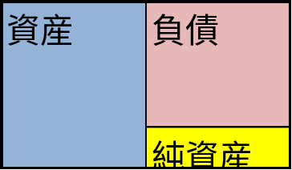
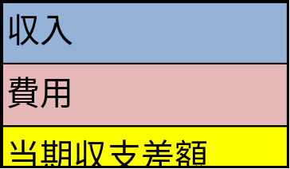
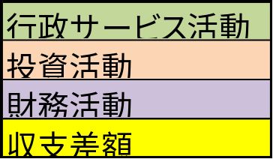
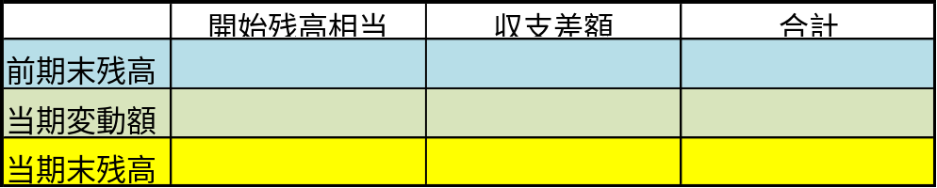
Ⅱ．大阪府の財務諸表
１財務諸表の構成
〇貸借対照表
財務諸表の作成基準日における資産、負債及び純資産の状況を明らかにします。
〇行政コスト計算書
一会計期間の行政サービスの提供に要した費用とそれを賄うための財源である収入及び収支差額を表示し、府民等の負担と受益のバランスを明らかにします。
〇キャッシュ・フロー計算書
一会計期間の資金収支の状況を一定の活動区分別に表示します。
〇純資産変動計算書
純資産の一会計期間の変動を明らかにします。
２作成基準日
令和8年3月31日〈ただし、出納整理期間（令和8年4月1日～5月31日）の現金の出納に関する取引を含めます〉

Slide 5
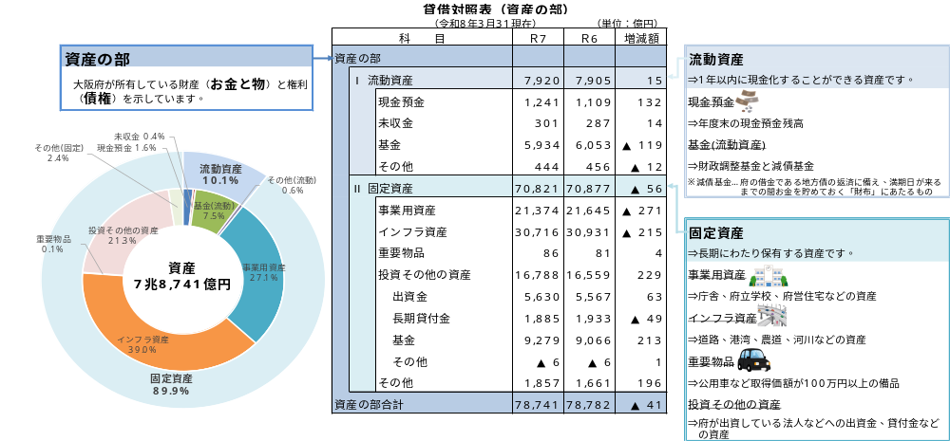

Ⅲ．貸借対照表
貸借対照表は、財務諸表の作成基準日における資産、負債及び純資産の状況を明らかにすることを目的として作成する計算書です。令和7年度末の資産は7兆8,741億円で、前年度に比べて41億円減少しています。
©2014 大阪府もずやん

Slide 6
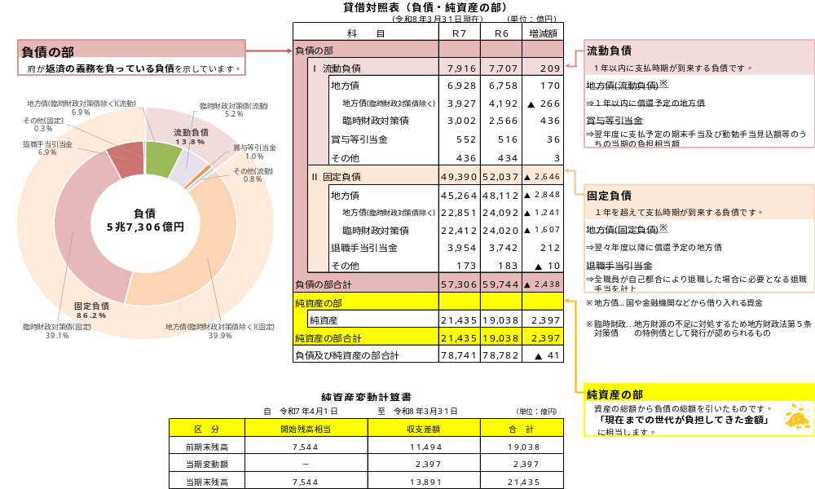
Ⅲ．貸借対照表
令和7年度末の負債は5兆7,306億円です。前年度に比べ、2,438億円減少しています。
純資産は2兆1,435億円で、前年度に比べて2,397億円増加しています。
©2014 大阪府もずやん

Slide 7
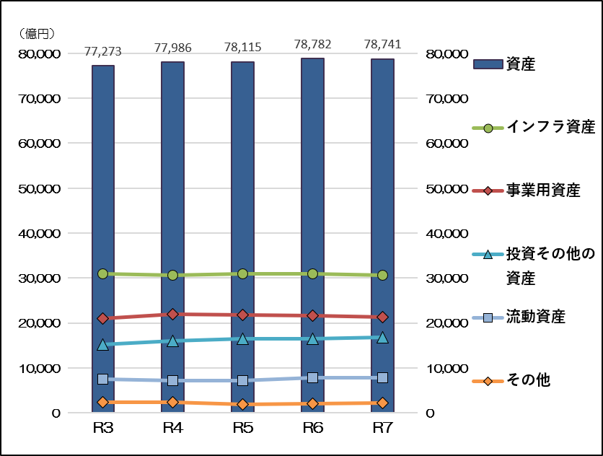
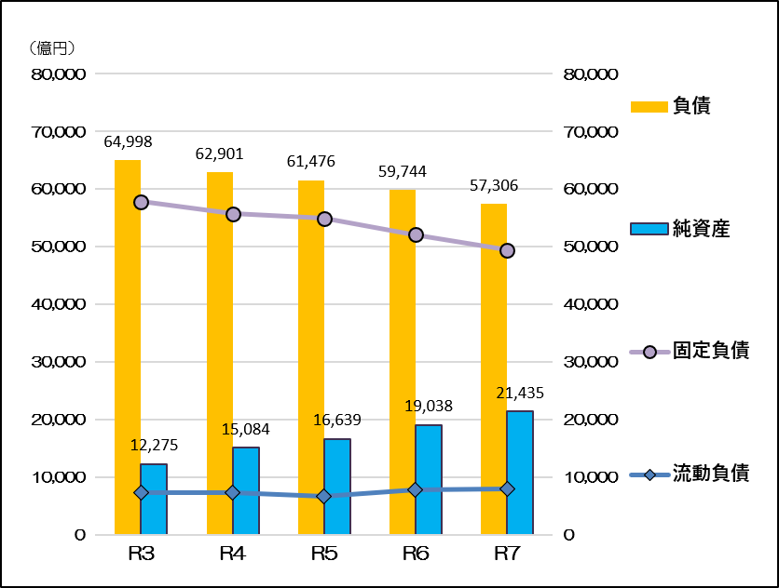
Ⅲ．貸借対照表
直近5年間の資産・負債・純資産の推移
資産の推移
負債・純資産の推移
資産は、令和3年度から令和6年度まで増加しておりましたが、令和7年度に減少に転じました。
負債は、令和3年度から一貫して減少しています。
純資産は、令和3年度から一貫して増加しています。

Slide 8
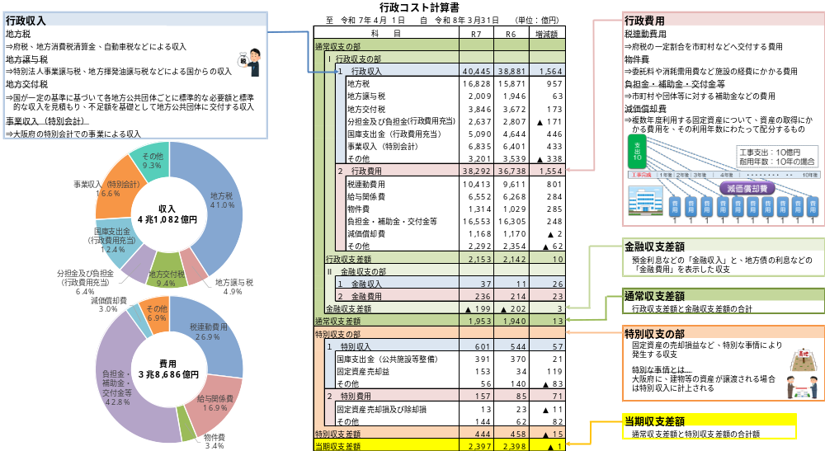
Ⅳ．行政コスト計算書
行政コスト計算書は、一会計期間の行政サービスの提供に要した費用と、それを賄うための財源である収入と収支差額を表示することを目的として作成する計算書です。令和7年度の当期収支差額は2,397億円で、前年度に比べて1億円減少しています。
©2014 大阪府もずやん

Slide 9
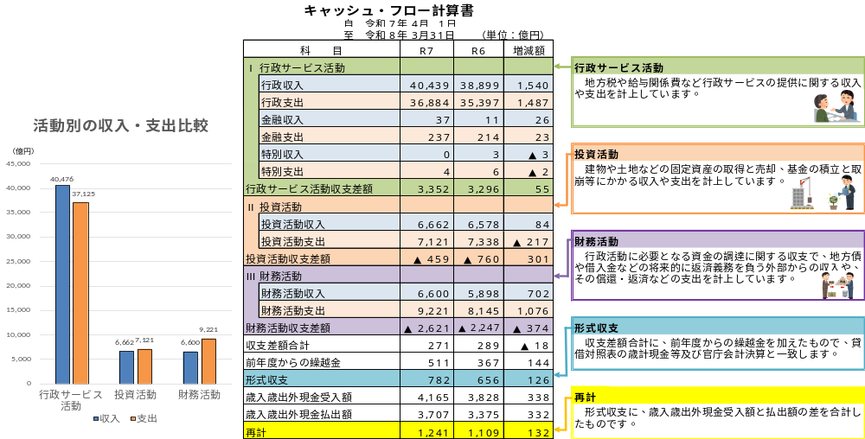
Ⅴ．キャッシュ・フロー計算書
キャッシュ・フロー計算書は、一会計期間の資金収支の状況を、行政サービス活動、投資活動、財務活動に区分して表示したもので、どのような要因で現金が増減したのかがわかります。令和7年度の形式収支は782億円の黒字で、前年度に比べて126億円増加しています。

Slide 10
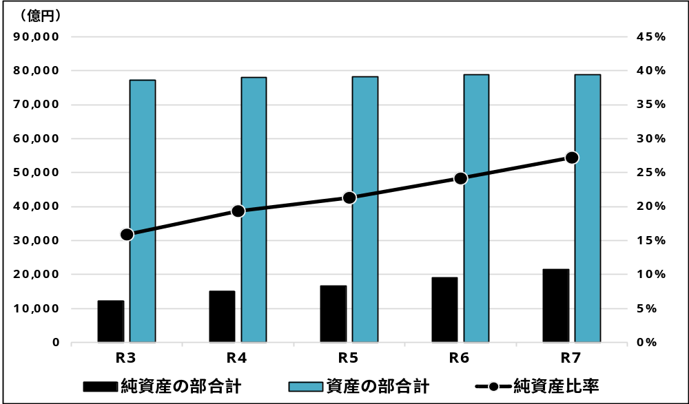
Ⅵ．財務状況の推移
主な財務指標等（財務諸表に表れた数値を用いて各種の比率を算出）
①純資産比率 27.2％（前年度 24.2％）
計算式：（貸借対照表）純資産の部合計／（貸借対照表）資産の部合計
資産のストック情報（資産額）に対する純資産の比率を算出し、保有している有形固定資産等がどの世代の負担により行われたかを表す指標です。この数値が高いほど、将来世代の負担が小さいことを表します。
純資産比率は、令和3年度から一貫して上昇しています。

Slide 11
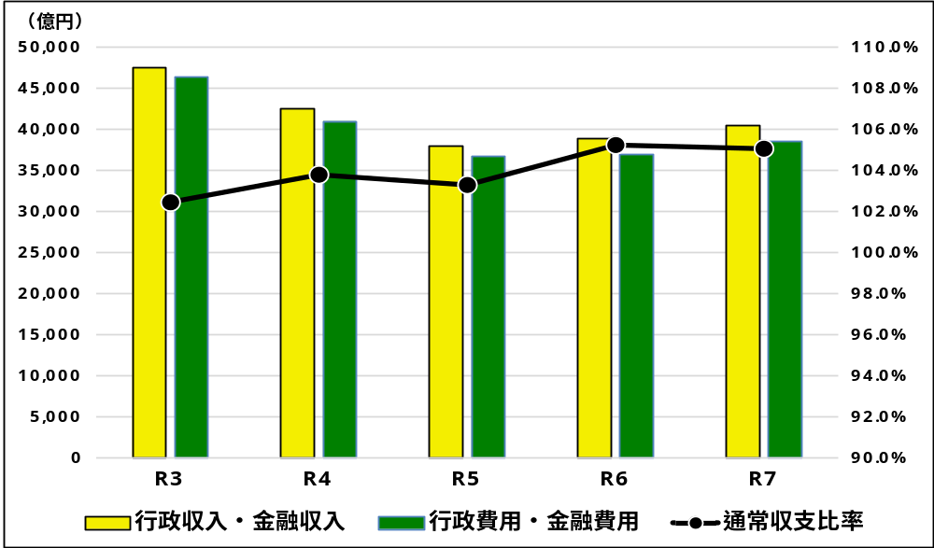
Ⅵ．財務状況の推移
主な財務指標等（財務諸表に表れた数値を用いて各種の比率を算出）
②通常収支比率 105.1％（前年度 105.3％）
計算式：（行政コスト計算書）行政収入＋金融収入／（行政コスト計算書）行政費用＋金融費用
通常の行政サービスなどを、一般的な税収などの収入でどの程度まかなっているのかを示します。受益者負担の適正性、収入水準の適正性の検証などに適した指標です。この数値が高いほど、よりまかなえていることを表します。
通常収支比率は、前年度と比べ0.2ポイント低下しています。

Slide 12
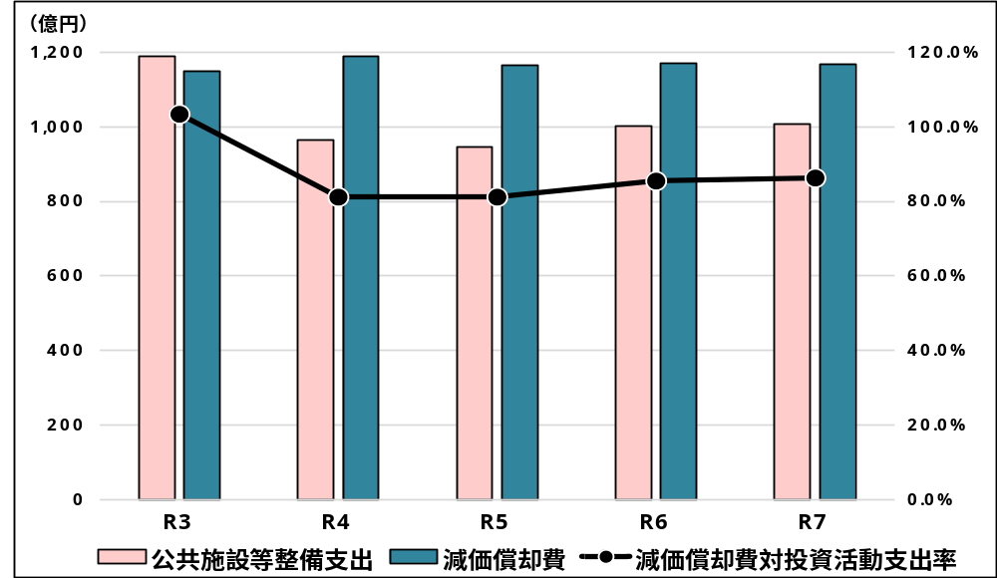
Ⅵ．財務状況の推移
主な財務指標等（財務諸表に表れた数値を用いて各種の比率を算出）
③減価償却費対投資活動支出率 86.3％（前年度 85.6％）
計算式：（ｷｬｯｼｭ・ﾌﾛｰ計算書）公共施設等整備支出／（行政コスト計算書）減価償却費
固定資産管理の状況を評価するのに適した指標で、施設に対する年間更新投資額の度合いを示します。この数値が高いほど、施設の老朽化の進行に対し、新設・改良などの対応を行ったことを表します。
減価償却費対投資活動支出率は、前年度と比べ0.7ポイント上昇しています。

Slide 13
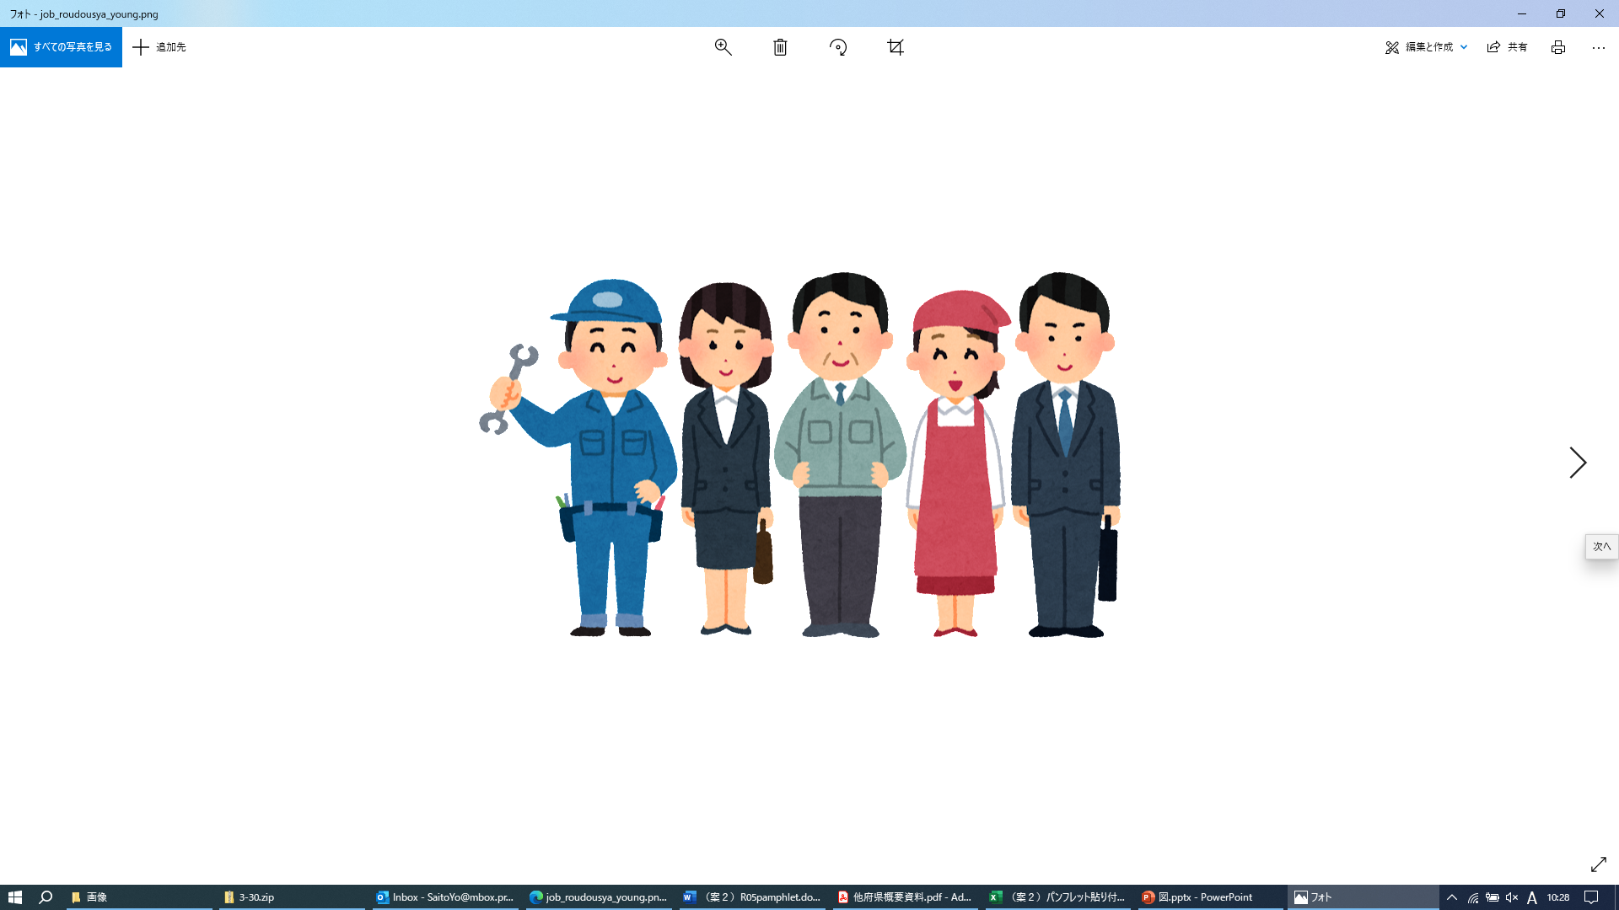
Ⅵ．財務状況の推移
府民一人当たりの資産、負債、収入、費用の状況
対象年度 | 資 産 | 負 債 | 収 入 | 費 用 | 人 口
令和7年度 | 89万8千円 | 65万4千円 | 46万2千円 | 44万円 | 8,764,670人
令和6年度 | 89万9千円 | 68万2千円 | 44万4千円 | 42万2千円 | 8,762,704人
増 減 | ▲1千円 | ▲2万8千円 | ＋1万8千円 | ＋1万8千円 | ＋1,966人
※収入＝行政収入＋金融収入 費用＝行政費用＋金融費用 ※人口：各年度末の翌日（4/1）現在（大阪府毎月推計人口）
府民一人当たりの資産等の状況
府民一人当たりの収入と費用の状況
資産 89万8千円 | 負債 65万4千円
 | 純資産 24万4千円
収入 46万2千円
 | 費用 44万円

Slide 14





Ⅶ．事業類型別の財務諸表の特色
大阪府では、管理事業別財務諸表を財務マネジメントに活用することを見据え、264の事業を次の5つの事業類型に分類しています。事業類型の定義を参照することでどのような事業類型に資源やコストが投入されているかがよりイメージしやすくなります。
事業類型 | 施設運営型 | 社会資本整備型 | 財政融資型 | 助成・啓発・ 指導・公権力型 | 行政組織管理型
事業数 | 46事業 | 22事業 | 8事業 | 121事業 | 67事業
事業例 | 府営住宅事業 | 道路事業 | 制度融資事業 | 薬事指導事業 | 総務サービス事業
定義 | 公の施設など、府民サービスを提供する施設の運営を主とする事業 | インフラ資産等を整備することを主とする事業 | 経済社会に貢献する事業を行う機関等に資金を貸し付けることを主とする事業 | 個人や団体等に対する助成、指導監督や、府民への啓発の他、法令又は条例により与えられた権限の行使を行うことを主とする事業 | 総合企画、予算、広報、人事に関する業務等、組織管理のための総務的な事業
分析の視点 | ・料金や税負担は適正か ・コストに見合う成果か ・施設更新の必要性はないか | ・施設更新の必要性はないか ・世代間負担は適切か ・コストの構成はどうか | ・コストに見合う成果か ・貸倒のリスクはどの程度か | ・コストに見合う成果か | ・コストは適正か
概況 | コストのうち使用料及び手数料・国庫支出金で賄えている割合は23.5%（前年度31.3%） | ・府の固定資産の約2分の1を管理 ・整備にかかる将来世代の負担は30.7%（前年度32.3%） | 出資金、長期貸付金などの投資その他の資産が、資産合計の94.4%（前年度94.2%） | 負担金等の助成にかかる費用がコスト全体の44.5%（前年度45.5%） | 府の人件費（給与関係費、賞与等引当金繰入額、退職手当引当金繰入額）の60.3%（前年度60.5%）を計上
行政費用と金融費用を合計した「通常費用」を「コスト」としています。

Slide 15
Ⅷ．その他（財務諸表の関係）
財務諸表（4表）及び官庁会計決算書の関係は、次のとおりです。４表は相互に関連し、官庁会計決算書では把握できない内容を補完しています。
財務諸表
一致
貸借対照表
行政コスト計算書
キャッシュ・フロー計算書
資産 現金預金 うち歳計現金等 782億円 78,741億円 | 負債 57,306億円
 | 純資産 純資産 21,435億円 うち当期純資産増減額 2,397億円
収入 | 41,082億円
費用 | 38,686億円
当期収支差額 | 2,397億円
行政サービス活動
投資活動
財務活動
形式収支 782億円
一致
一致
官庁会計決算書
純資産変動計算書
歳入
歳出
差引額 | 782億円
 | 開始残高相当 | 収支差額 | 合計
前期末残高 | 7,544億円 | 11,494億円 | 19,038億円
当期変動額 | ― | 2,397億円 | 2,397億円
当期末残高 | 7,544億円 | 13,891億円 | 21,435億円
一致

Slide 16
Ⅷ ．その他（対象となる会計、作成する財務諸表）
対象となる会計は次の15会計です。
会計名
一般会計 | 日本万国博覧会記念公園事業特別会計 | 就農支援資金等特別会計
大阪府営住宅事業特別会計 | 港湾整備事業特別会計 | 関西国際空港関連事業特別会計
不動産調達特別会計 | 市町村施設整備資金特別会計 | 公債管理特別会計
地方消費税清算特別会計 | 母子父子寡婦福祉資金特別会計 | 国民健康保険特別会計
中小企業振興資金特別会計 | 沿岸漁業改善資金特別会計 | 林業改善資金特別会計
各会計
合算
一般会計
政策企画部
会計別（15会計）
部局別（21部局）
公債管理 特別会計
大阪府全体
国民健康保険特別会計
・・・
総務部
財務部
・・・
危機管理
事業
庁舎管理
事業
一般管理
事業
管理事業別（264事業）
作成する財務諸表は次のとおりです。
大阪府全体（各会計合算）、会計別、部局別、事業別、会計別かつ所属別かつ事業別（財務諸表作成の基礎単位）

Slide 17

参考．他自治体との財務諸表の指標比較（統一的な基準による財務書類）
総務省では、決算に係る各地方公共団体の統一的な基準による財務書類及び財務書類から得られる各種指標について、比較可能な様式によりとりまとめた結果を、以下のサイトにて公表しています。こちらの比較により、大阪府の状況の大まかな傾向を把握できます。
（総務省公表ページ：https://www.soumu.go.jp/iken/kokaikei/R06_chihou_zaimusyorui.html）
・対象年度：令和6年度
・対象財務諸表及び指標：各都道府県の統一的な基準によって作成された財務書類※
※独自の大阪府財務諸表作成基準とは異なり、総務省が作成した「統一的な基準」での財務諸表です。
平成29年度決算より、総務省の要請を受け、「統一的な基準」に基づく財務書類等も作成しております。
大阪府と他自治体の指標を比較する際のポイント
大阪府の特徴として以下の点があり、それぞれの特徴ごとに気を付ける点があります。
・財政規模が大きいので全国平均より歳入額が大きくなっている。
・人口が多いので全国平均より一人当たりで算出している指標が小さくなっている。
・面積が小さく山間部が少ないので施設量（資産額）が小さくなっている。
©2014 大阪府もずやん

Slide 18
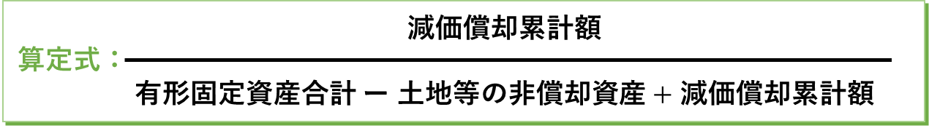
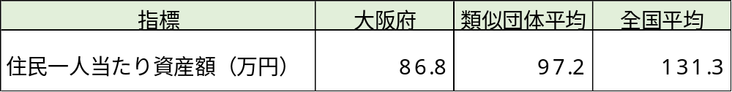
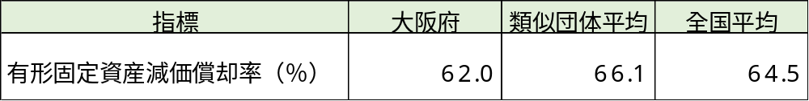
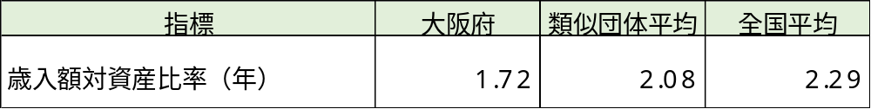
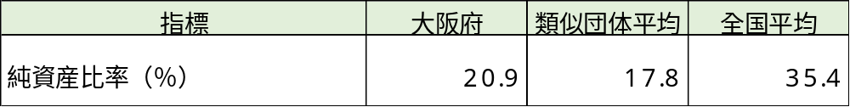
参考．他自治体との財務諸表の指標比較（統一的な基準による財務書類）
各種指標ごとの比較
住民一人当たり資産額
地方公共団体の保有する資産の合計額を住民基本台帳人口で除して、住民一人当たりの資産額を表す指標。
有形固定資産減価償却率
地方公共団体が保有する有形固定資産（物品および建設仮勘定除く）のうち、償却資産の取得価格等に対する減価償却累計額の比率を算出し、資産の耐用年数に対して、資産の取得からどの程度経過しているかを表す指標。
歳入額対資産比率
当該年度の歳入総額に対する資産合計の比率を算出し、これまでに形成されたストックとしての資産が、歳入の何年分に相当するかを表す指標。
純資産比率
資産のストック情報（資産額）に対する純資産の比率を算出し、保有している有形固定資産等がどの世代の負担により行われたかを表す指標。
類似団体とは
財政力指数（基準財政収入額を基準財政需要額で除した数値の過去３か年の単純平均値）が近い団体（20府県）のことです。

Slide 19
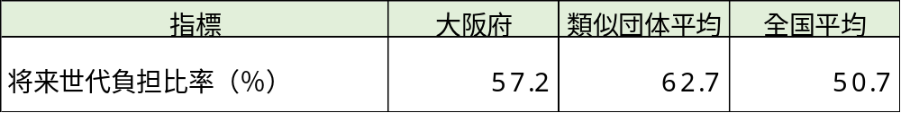
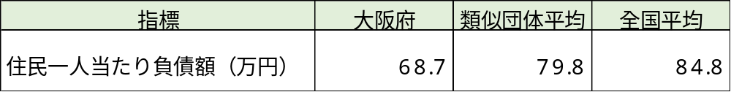
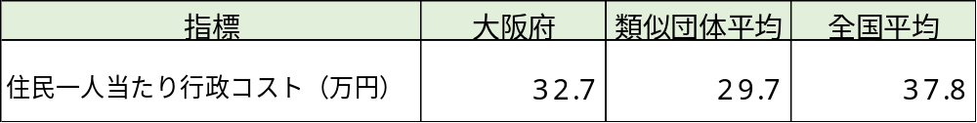
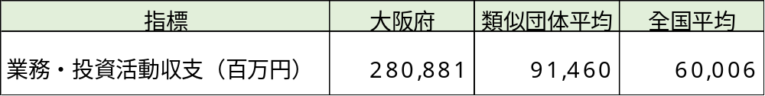
参考．他自治体との財務諸表の指標比較（統一的な基準による財務書類）
各種指標ごとの比較
将来世代負担比率
有形固定資産などの社会資本等に対して、財源のうち将来の償還等が必要な負債による調達割合（公共資産等形成充当負債の割合）を算出し、社会資本等形成に係る将来世代の負担の程度を表す指標。
住民一人当たり負債額
地方公共団体の保有する負債のストック情報（負債額）を住民基本台帳人口で除して、住民一人当たりの負債額を表す指標。
住民一人当たり行政コスト
純行政コストを住民基本台帳人口で除して、住民一人当たりの行政コストを表す指標。
業務・投資活動収支
業務活動収支（支払利息支出を除く）及び投資活動収支 （基金積立金支出及び基金取崩収入を除く）の合算額を算出し、その時点で必要とされる政策的経費をその時点の税収等でどれだけ賄えているかを表す指標。

Slide 20
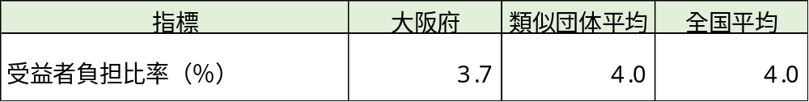


参考．他自治体との財務諸表の指標比較（統一的な基準による財務書類）
各種指標ごとの比較
受益者負担比率
経常収益（使用料・手数料などの行政サービスに係る受益者負担の金額）に対する経常費用（行政サービス提供に係る負担）の比率を算出し、行政サービスの提供に対する受益者の直接的な負担の割合を表した指標。
※金額は、表示桁未満を四捨五入しています。また、割合(％)は、整数で表示する場合には小数第1位を、小数第1位で表示する場合には小数第2位を、
それぞれ四捨五入しています。このため、表内等での合計等が一致しないことがあります。
※財務諸表（各会計合算・会計別・部局別・事業別）は、大阪府ホームページ
（https://www.pref.osaka.lg.jp/o160020/kaikei/newzaimusyohyou/index.html）に掲載しています。
会計局会計総務課
〒540-8570 大阪市中央区大手前2丁目
ＴＥＬ 06(6944)6460
ＦＡＸ 06(6947)7204
メールアドレス kaikei-g06@sbox.pref.osaka.lg.jp
©2014 大阪府もずやん

